Slide 1
美妙有趣的音乐课
开始啦！

Slide 3
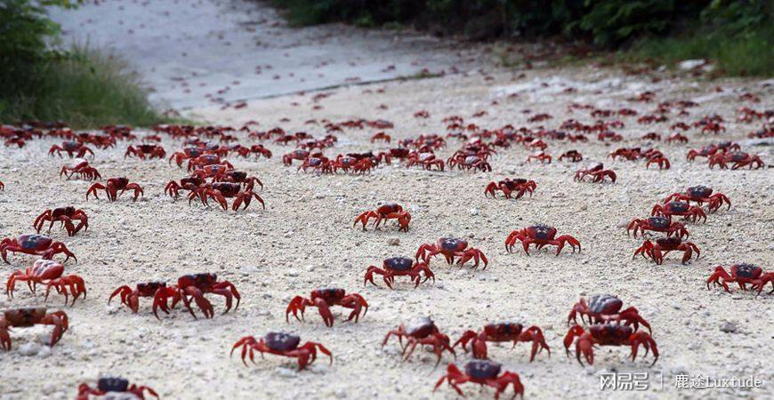

Slide 4
爬海歌
泸县海潮民歌

Slide 6
爬海歌

Slide 7
爬海歌

Slide 8
爬海歌

Slide 10
爬海歌
泸县海潮民歌

